Slide 1
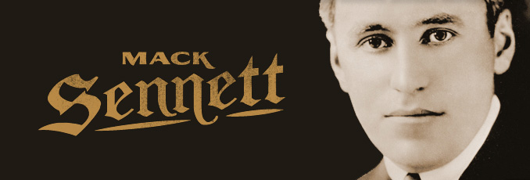
Leo Hadžić, 7. a
Osnovna škola "TURNIĆ„
Šk. god. 2014./2015.

Slide 2
Mack Sennett
pravo ime Michael Sinnott
Danville, Kanada, 17. I. 1880. – Woodland Hills/Los Angeles, 5. XI. 1960.)
američki filmski redatelj, glumac i producent kanadskog porijekla
jedna od najznačajnijih ličnosti američkoga nijemog filma

Slide 3
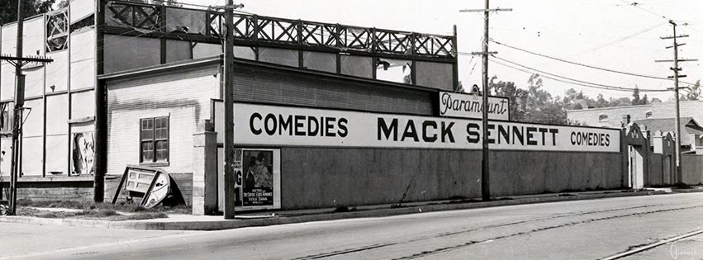
počeo je kao interpret komičnih uloga u filmovima D. W. Griffitha
1912. godine osnovao producentsku kuću Kaystone Comedies Corp
stvoren američki tip filmske burleske utemeljene na apsurdu.

Slide 4
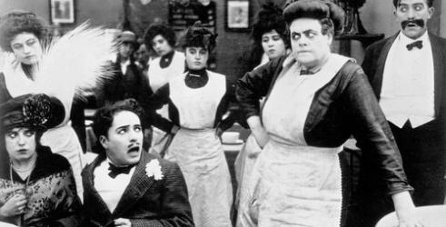
komedije su uglavnom improvizirane
Sennett se potpuno oslanjao na montažu i tjelesni geg, često i filmski trik.
autor je prve američke dugometražne komedije Tilliena razorena romansa (1914.).

Slide 5
redatelj i glumac - više od 300 filmova
producent - više od 1100 filmova
Neki od njegovih filmova su:
Dvadeset minuta ljubavi
Hladnokrvni
Mabelin bračni život
Mabelin naporan dan
Mabeline neobične nevolje
Najbolji stanar
Njegovo novo zanimanje….

Slide 6
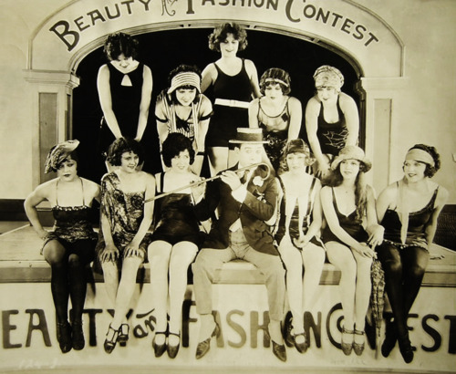
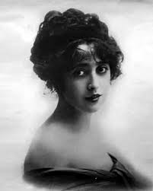
Sennettove kupaće ljepotice
poznata komedija
Sennet skupio "jato" djevojaka u kupaćim kostitima.
jedna od glavnih glumica je Mable Norman.

Slide 7
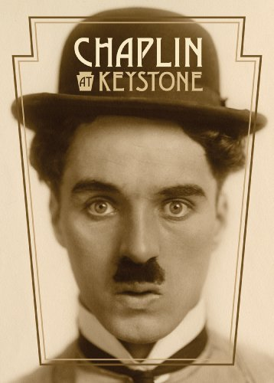
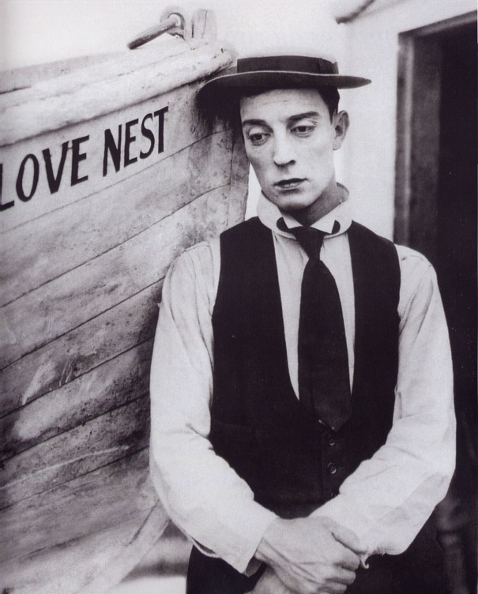
u njegovu su studiju zanat izučili i reputaciju stekli mnogi glumci i redatelji američkoga nijemog filma, a među njima i dvojica najvećih
Charlie Chaplin i Buster Keaton.

Slide 8
1938. - Oscar za životno djelo
1932. - Oscar za najbolji akcijski kratki film
nominacija za Oscar za najbolju kratku komediju.
Mack Sennett
velik doprinos filmskoj industriji
nadimak - Kralj komedije

Slide 9
Hvala na pažnji!
Kraj

